Slide 1
Деревья решений
Ансамбли
Tinkoff Generation
Лиза Корнеева

Slide 2
Деревья решений

Slide 3
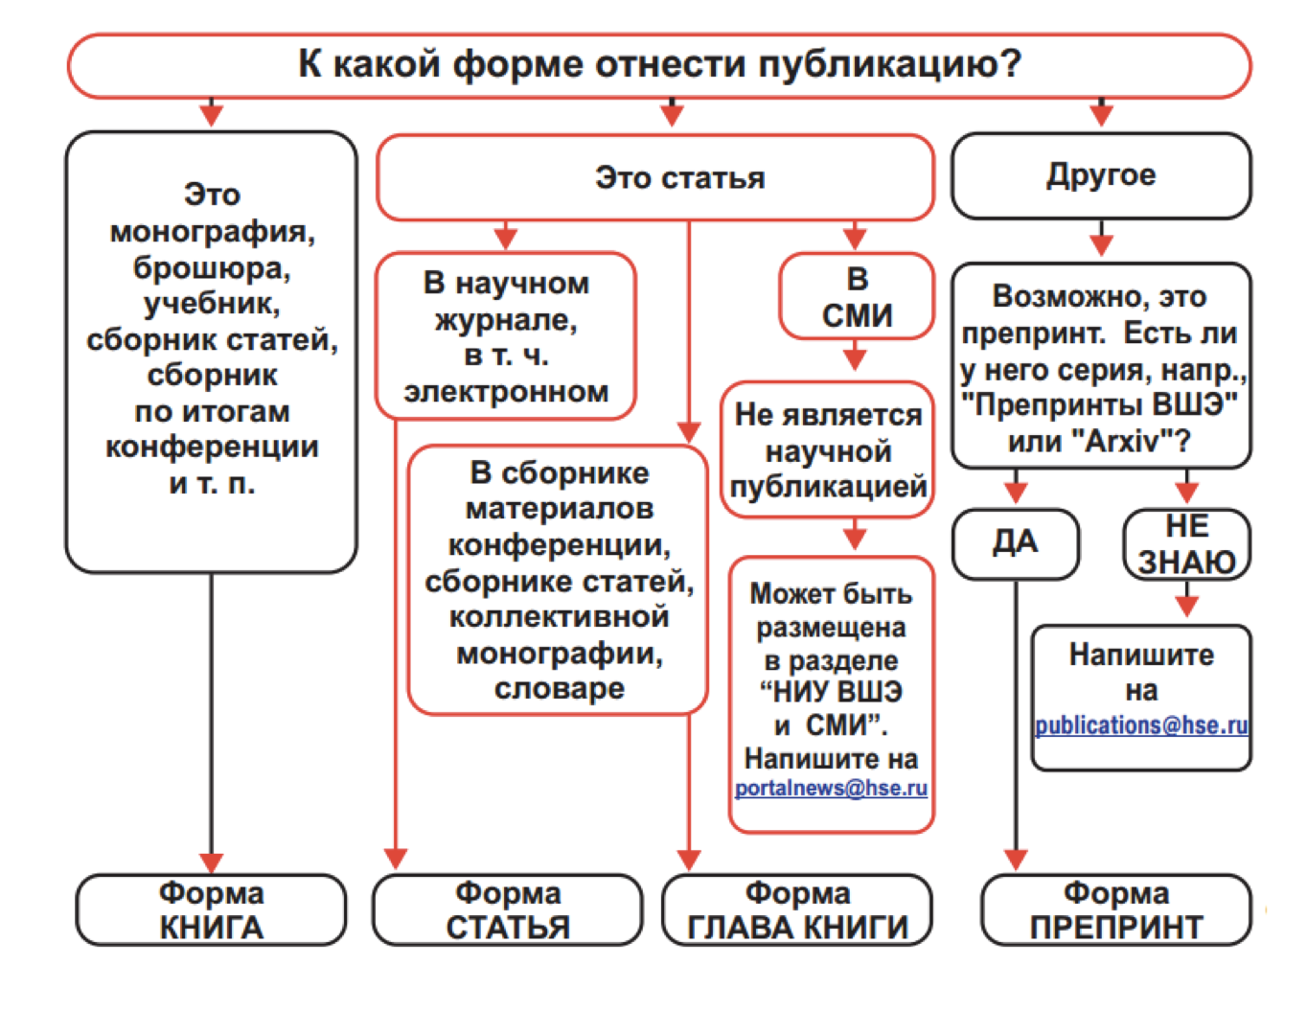
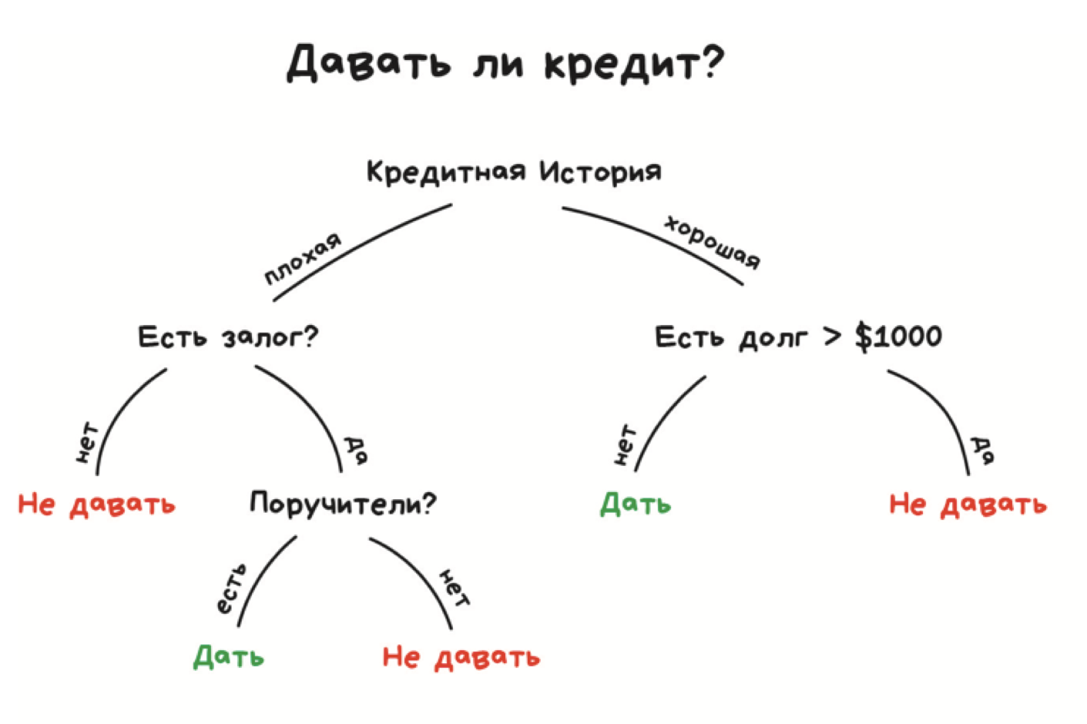
Деревья решений вокруг нас

Slide 4
Как построить оптимальное дерево?
Рассмотрим игру «20 вопросов»: один человек загадывает знаменитость, а второй отгадывает, задавая только закрытые вопросы («Да» или «Нет»)
Вопрос «Это Анджелина Джоли?» в случае ответа «Нет» оставит более 7 миллиардов вариантов для дальнейшего перебора.
А вот вопрос «Это женщина?» отсечет уже около половины знаменитостей.
Признак «пол» намного лучше разделяет выборку людей, чем «это Анджелина Джоли»
Это интуитивно соответствует понятию прироста информации, основанного на энтропии.
Notes:
Игра «20 вопросов»: один человек загадывает знаменитость, а второй отгадывает, задавая только закрытые вопросы («Да» или «Нет»)
Какой вопрос отгадывающий задаст первым? Такой, который сильнее всего уменьшит количество оставшихся вариантов.
Вопрос «Это Анджелина Джоли?» в случае ответа «Нет» оставит более 7 миллиардов вариантов для дальнейшего перебора.
А вот вопрос «Это женщина?» отсечет уже около половины знаменитостей.
То есть, признак «пол» намного лучше разделяет выборку людей, чем признак «это Анджелина Джоли», «национальность-испанец» или «любит футбол».
Это интуитивно соответствует понятию прироста информации, основанного на энтропии.

Slide 5
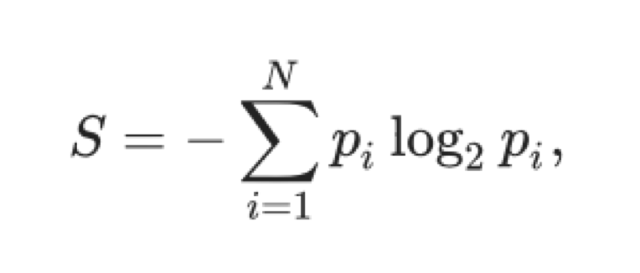
Как построить оптимальное дерево?
Интуитивно, энтропия соответствует степени хаоса в системе.
Чем выше энтропия, тем менее упорядочена система и наоборот.
где p_i – вероятности нахождения системы в i-ом состоянии.

Slide 6
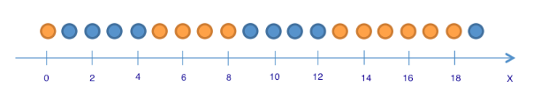
Пример построения дерева
Будем предсказывать цвет шарика по его координате
Здесь 9 синих шариков и 11 желтых
Если мы наудачу вытащили шарик, то он
с вероятностью p_1 = 9/20 будет синим
с вероятностью p_2 = 11/20 – желтым
Энтропия состояния S0 = −(9/20) * log2(9/20) − (11/20)*log2(11/20) ≈ 1

Slide 7
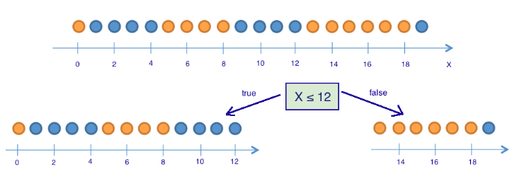
В левой группе оказалось 13 шаров, из которых 8 синих и 5 желтых.
S1 = −(5/13) * log2(5/13) − (8/13) * log2(8/13) ≈ 0.96
В правой группе оказалось 7 шаров, из которых 1 синий и 6 желтых.
S2 = −(1/7) * log2(1/7) − (6/7) * log2(6/7) ≈ 0.6
Как видим, энтропия уменьшилась в обеих группах по сравнению с начальным состоянием, хоть в левой и не сильно.

Slide 8
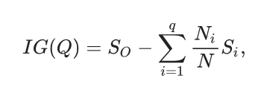
Прирост информации (information gain)
Поскольку энтропия – по сути степень хаоса в системе, уменьшение энтропии называют приростом информации.
Формально прирост информации при разбиении выборки по признаку Q (в нашем примере это признак «x ≤ 12») определяется как
где q – число групп после разбиения, N_i – число элементов выборки, у которых признак Q имеет i-ое значение.

Slide 9
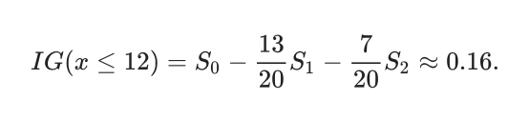
Прирост информации в нашем примере
В нашем случае после разделения получилось
две группы (q = 2)
одна из 13 элементов (N_1 = 13)
вторая – из 7 (N_2 = 7)
Прирост информации получился
Получается, разделив шарики на две группы по признаку «координата меньше либо равна 12», мы уже получили более упорядоченную систему, чем в начале.

Slide 10
Общий принцип построения дерева
В популярных алгоритмах (ID3 и C4.5) используется принцип жадной максимизации прироста информации – на каждом шаге выбирается тот признак, при разделении по которому прирост информации оказывается наибольшим.
Дальше процедура повторяется рекурсивно, пока энтропия не окажется равной нулю или какой-то малой величине.
В разных алгоритмах применяются разные эвристики для "ранней остановки" или "отсечения", чтобы избежать построения переобученного дерева.
Notes:
количественный признак сортируется по возрастанию, и в дереве проверяются только те пороги, при которых целевой признак меняет значение.
дополнительно, когда в данных много количественных признаков, и у каждого много уникальных значений, могут отбираться не все пороги, описанные выше, а только топ-N, дающих максимальный прирост все того же критерия.
то есть, по сути, для каждого порога строится дерево глубины 1, считается насколько снизилась энтропия (или неопределенность Джини) и выбираются только лучшие пороги, с которыми стоит сравнивать количественный признак.

Slide 11
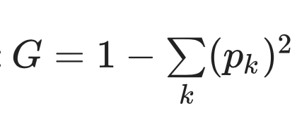
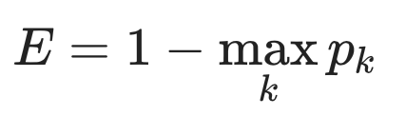
Другие критерии качества разбиения
Неопределенность Джини (Gini impurity)
Максимизацию этого критерия можно интерпретировать как максимизацию числа пар объектов одного класса, оказавшихся в одном поддереве.
Ошибка классификации (misclassification error)

Slide 12
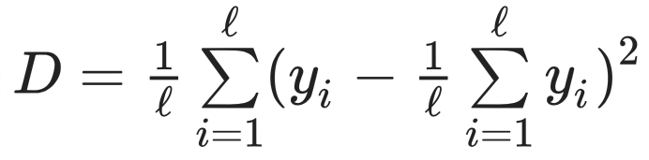
Дерево решений для регрессии
При прогнозировании количественного признака идея построения дерева остается та же, но меняется критерий качества:
где ℓ – число объектов в листе, y_i – значения целевого признака.
Минимизируя дисперсию вокруг среднего, мы ищем признаки, разбивающие выборку таким образом, что значения целевого признака в каждом листе примерно равны.

Slide 13
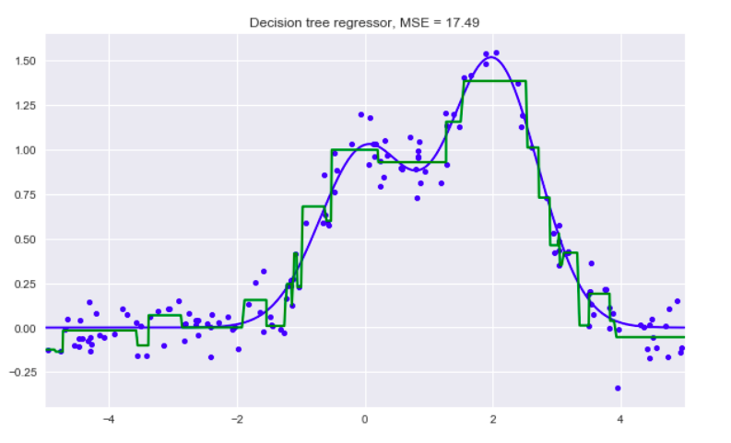

Slide 14
Когда можно остановиться?
Ограничение максимальной глубины дерева
Ограничение минимального числа объектов в листе
Ограничение максимального количества листьев в дереве
Остановка в случае, если все объекты в листе относятся к одному классу
Требование, что функционал качества при дроблении улучшался как минимум на x процентов

Slide 15
Плюсы и минусы деревьев
Плюсы
Легко визуализировать
Интерпретируемые
Быстро учатся и прогнозируют
Не надо много данных
Минусы
Чувствительны к шумам
Разделяющая граница имеет ограничения
Проблема поиска оптимального дерева решений NP-полна
Переобучаются
Модель умеет только интерполировать, но не экстраполировать
Notes:
Разделяющая граница, построенная деревом решений, имеет свои ограничения (состоит из гиперплоскостей, перпендикулярных какой-то из координатной оси), и на практике дерево решений по качеству классификации уступает некоторым другим методам;
То есть дерево решений делает константный прогноз для объектов, находящихся в признаковом пространстве вне параллелепипеда, охватывающего все объекты обучающей выборки. В нашем примере с желтыми и синими шариками это значит, что модель дает одинаковый прогноз для всех шариков с координатой > 19 или < 0.
Модель умеет только интерполировать, но не экстраполировать -- за границами рассматриваевмого множетва хз что

Slide 16
Ансамбли

Slide 17
Коллективный разум
Группа людей дает ответ точнее, нежели эксперт
Эксперимент
Девушка набила гигантскую банку m&ms
Спрашивала, сколько в банке конфет
В эксперименте участвовало 160 человек
Разные ответы от 400 до 50 000
Затем посчитали среднее
Среднее оказалось равно 4515, что всего на 5 больше, чем реальное число конфет

Slide 18
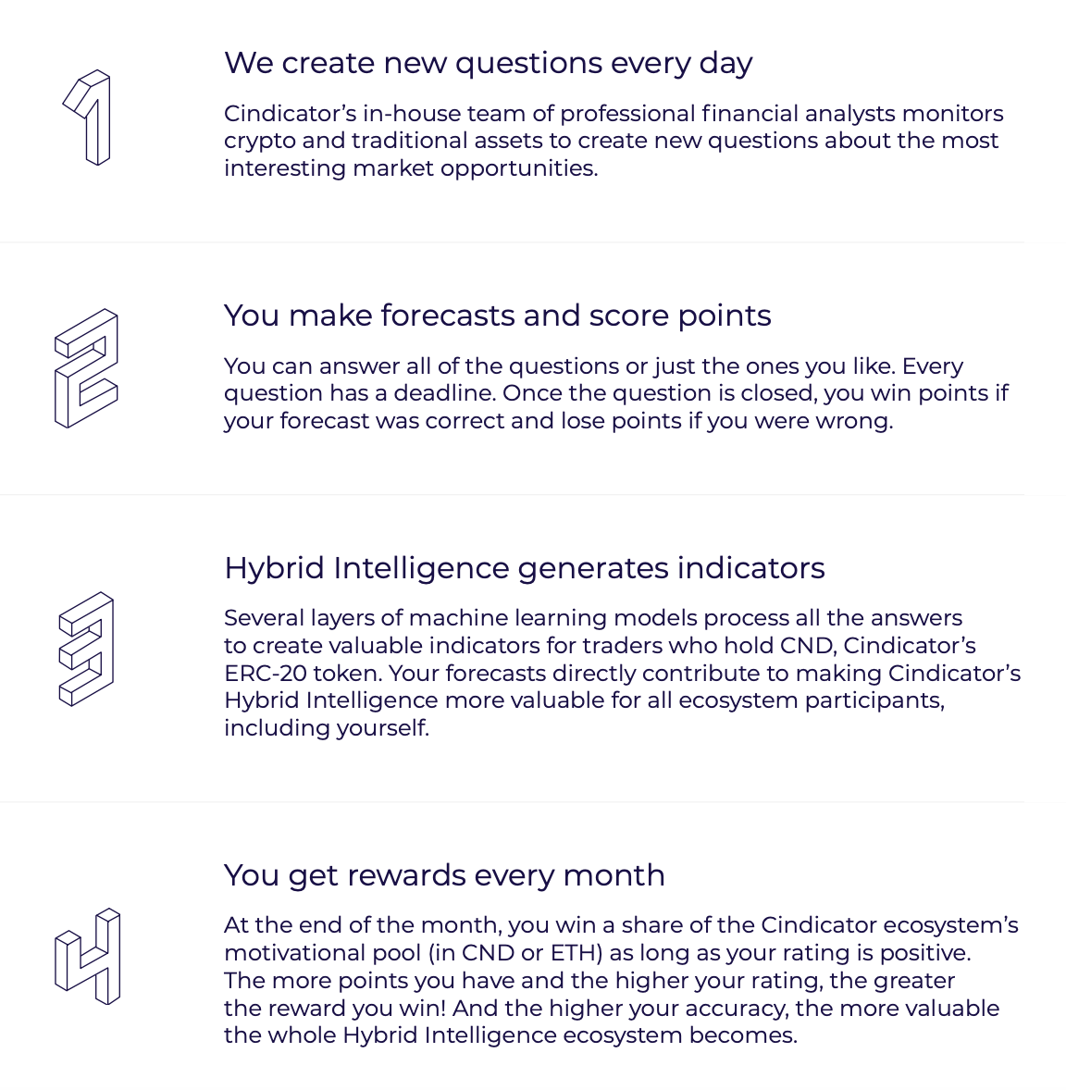
Коллективный разум
https://cindicator.com/

Slide 19
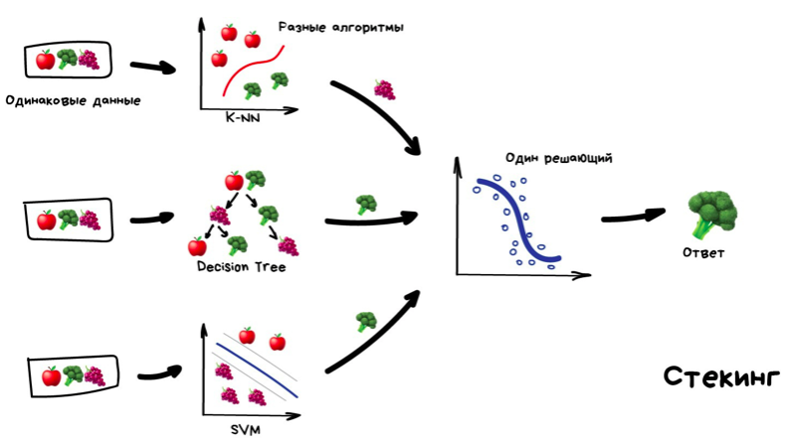
Стекинг

Slide 20
Случайный лес

Slide 21
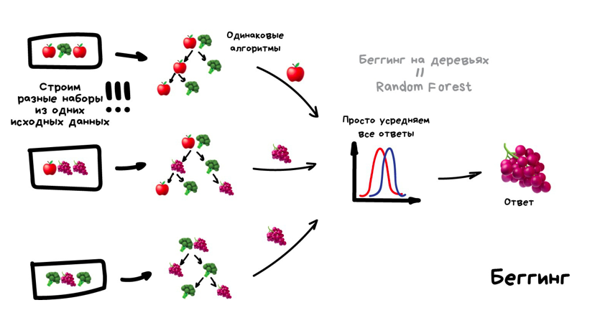
Бэггинг

Slide 22
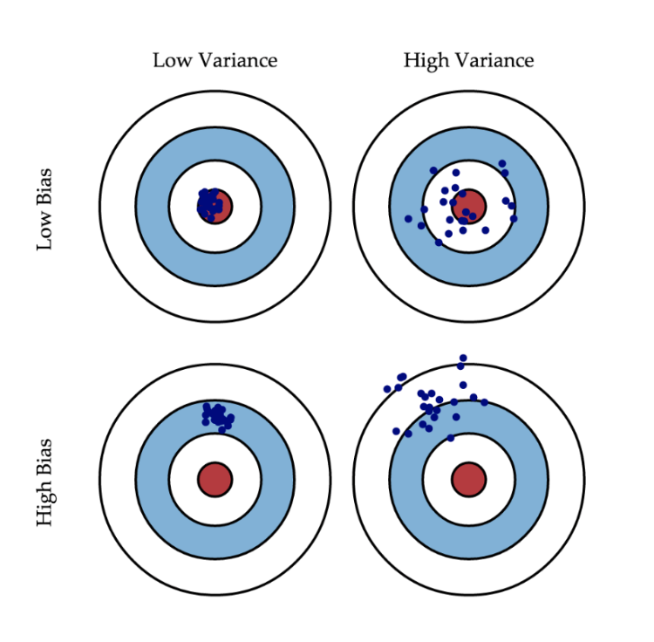
Случайный лес
Бэггинг позволяет объединить несмещенные, но чувствительные к обучающей выборке алгоритмы в несмещенную композицию с низкой дисперсией
Деревья могут достигать нулевую ошибку на любой выборке (низкое смещение)
Деревья легко переобучаются
Делаем рандомизацию по двум направлениям
Подвыборка объектов
В каждой вершине разбиение ищется по подмножеству признаков
https://github.com/esokolov/ml-course-hse/blob/master/2018-fall/lecture-notes/lecture08-ensembles.pdf

Slide 23
Градиентный бустинг

Slide 24
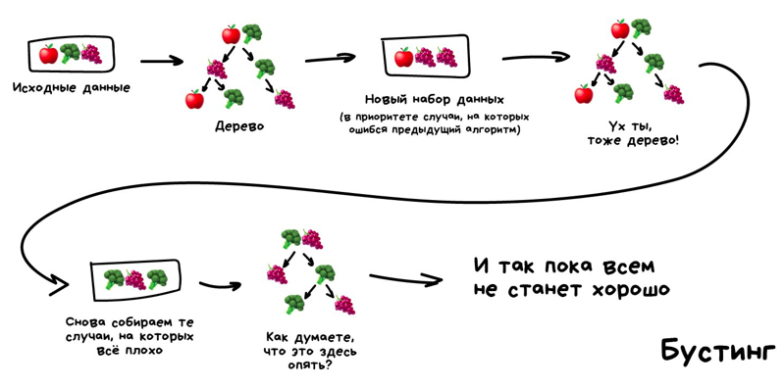
Бустинг

Slide 25
Градиентный бустинг
Рассмотрим регрессию – хотим построить итоговый алгоритм как сумму базовых
Строим первый базовый алгоритм
Считаем остатки – расстояния от нашего ответа до реального
Если прибавить эти остатки к ответам построенного алгоритма, то он не будет допускать ошибок на обучающей выборке
Строим следующий алгоритм так, чтобы ответы были близки к остаткам
Для сложных моделей изменения ответов делают учитывая градиент функции потерь
Известные алгоритмы: lightGBM, xgboost, catboost
https://github.com/esokolov/ml-course-hse/blob/master/2018-fall/lecture-notes/lecture09-ensembles.pdf
https://towardsdatascience.com/catboost-vs-light-gbm-vs-xgboost-5f93620723db

Slide 26
Вопросы?

